Slide 3
Перспективные формы реализации дополнительных общеобразовательных программ по судомоделизму, автомоделизму и картингу
Е.В. Похожаева,
методист СОГБУДО
«Центр развития творчества
детей и юношества»

Slide 4
В Смоленской области реализуется 108 дополнительных общеразвивающих программ технической направленности, из них: - 96 модифицированных; - 11 авторских программ; - 1 типовая программа; по уровню сложности: «Стартовый уровень» - 19 программ (18%); «Базовый уровень» - 80 программ (74%); «Продвинутый уровень» – 9 программ (8%)

Slide 5
Эффективные методы реализации программ:
конструирование изделий;
манипулятивное конструирование;
применение технической документации с сокращенными данными;
решение творческих задач;
выполнение творческих заданий;
повторное выполнение работ с изменением ранее изготовленных конструкций;
мысленный эксперимент;
поиск и устранение неисправностей с использованием технических средств

Slide 6
Перспективные формы реализации программ технической направленности:
совместное чтение научных статей
экскурсия
встречи с интересными людьми (моряки, гонщики, конструкторы судов и автомобилей, токари и т.д.)
соревнования разного уровня (муниципального, регионального, всероссийского, европейского, международного)

Slide 7
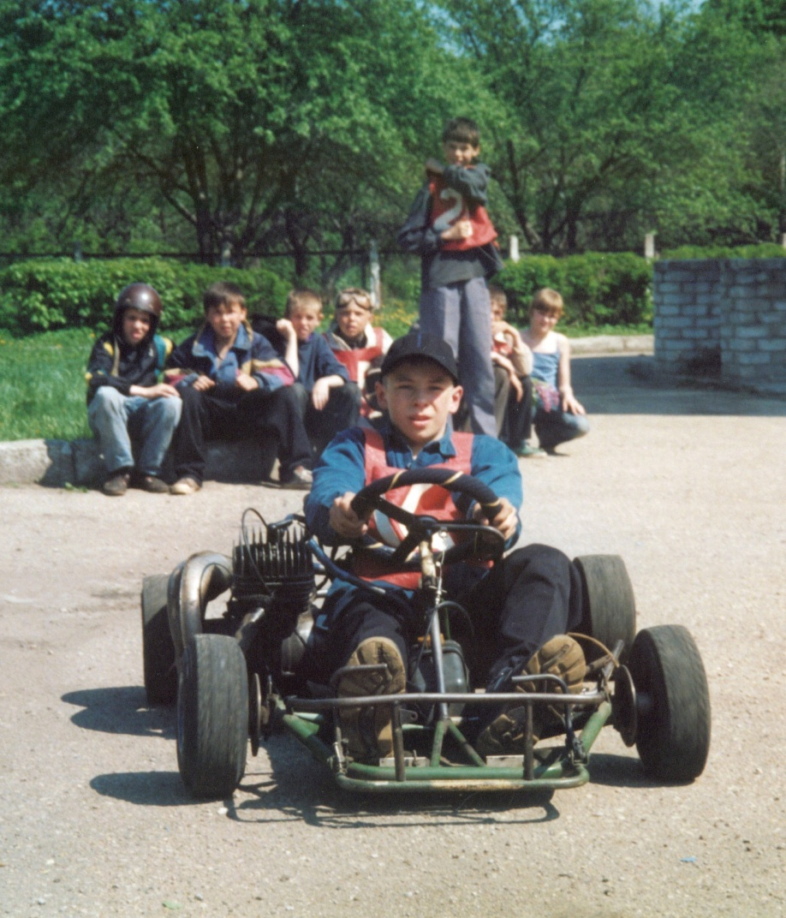
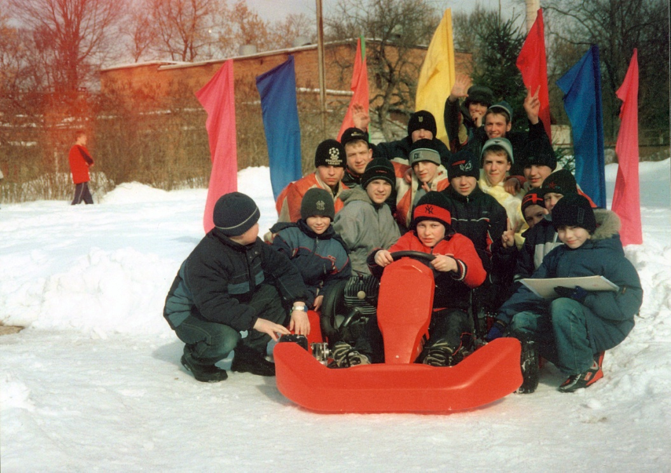
КАРТИНГИСТЫ

Slide 8
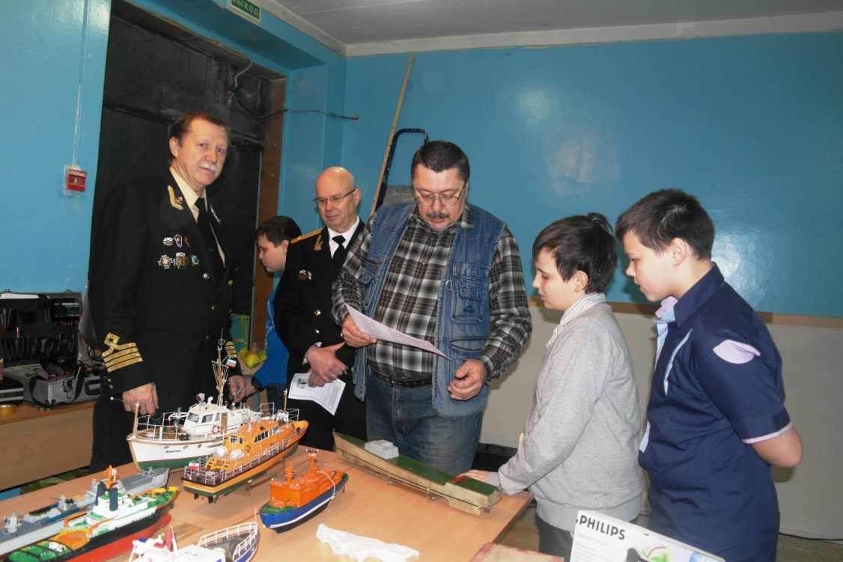
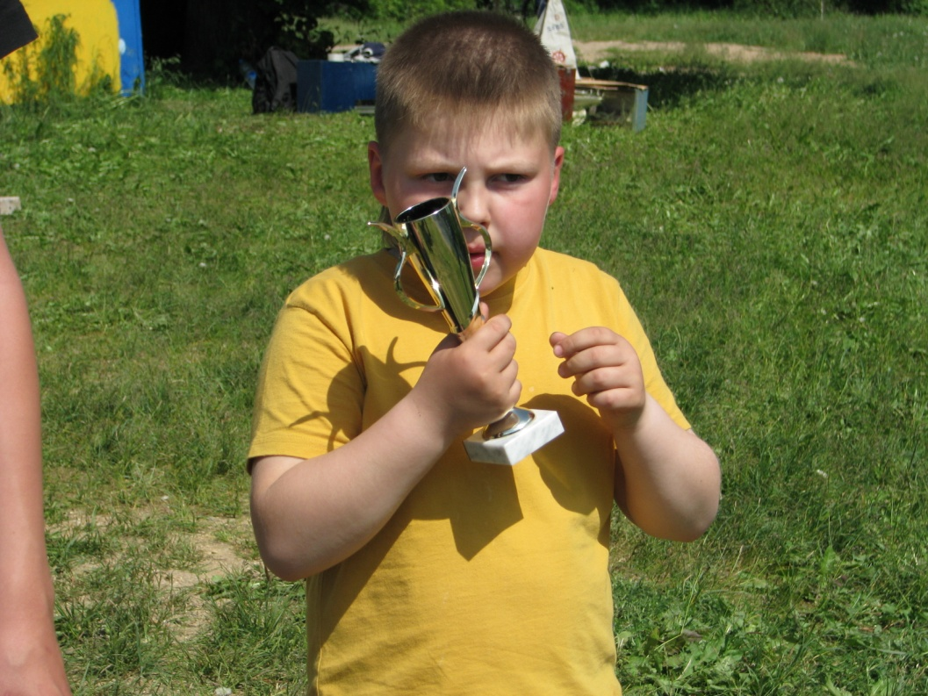
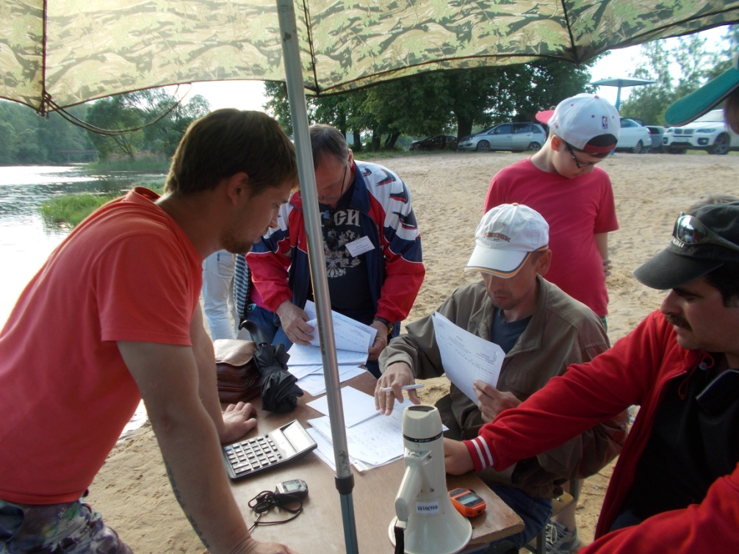
СУДОМЕДЕЛИСТЫ

Slide 9
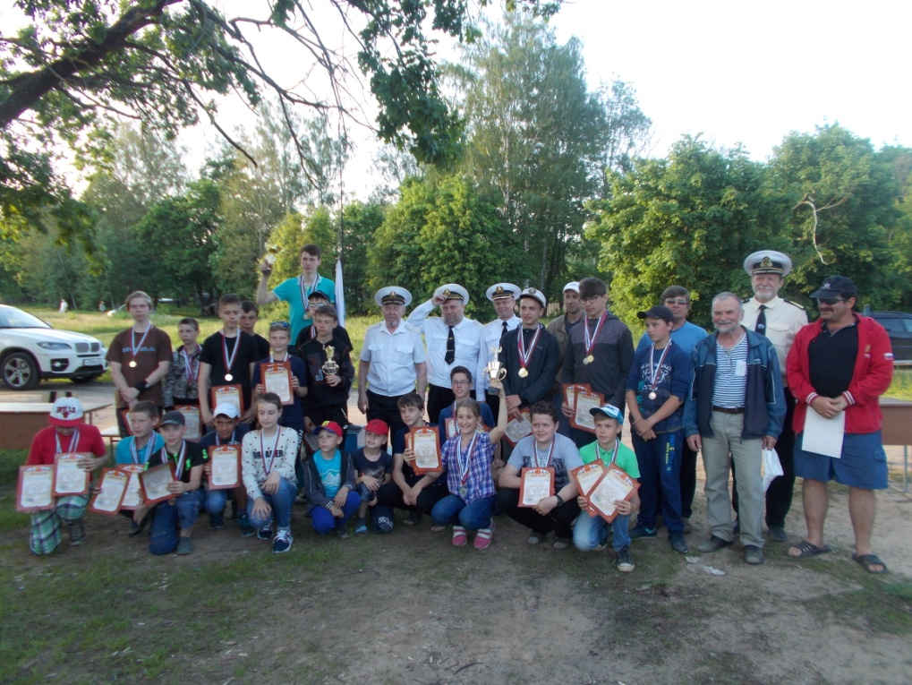

Slide 10
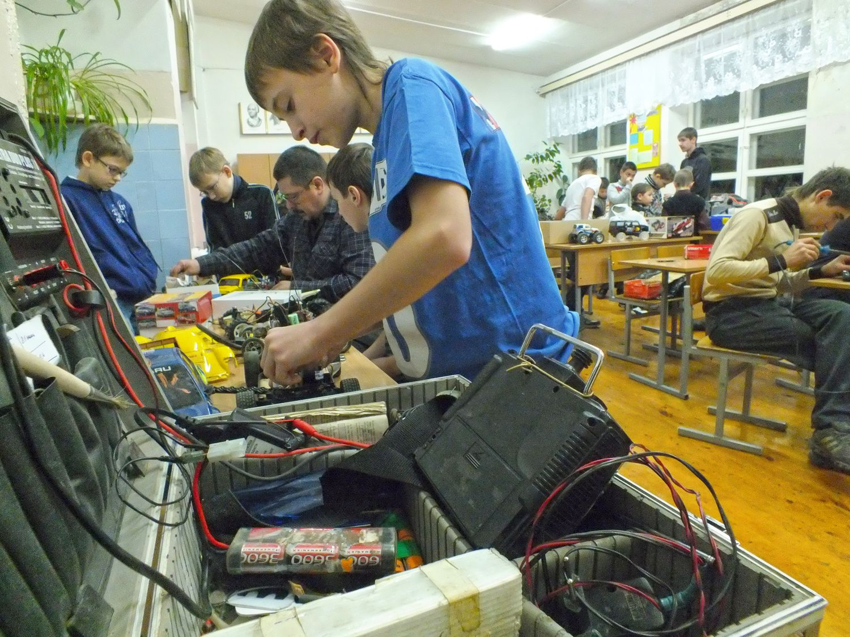
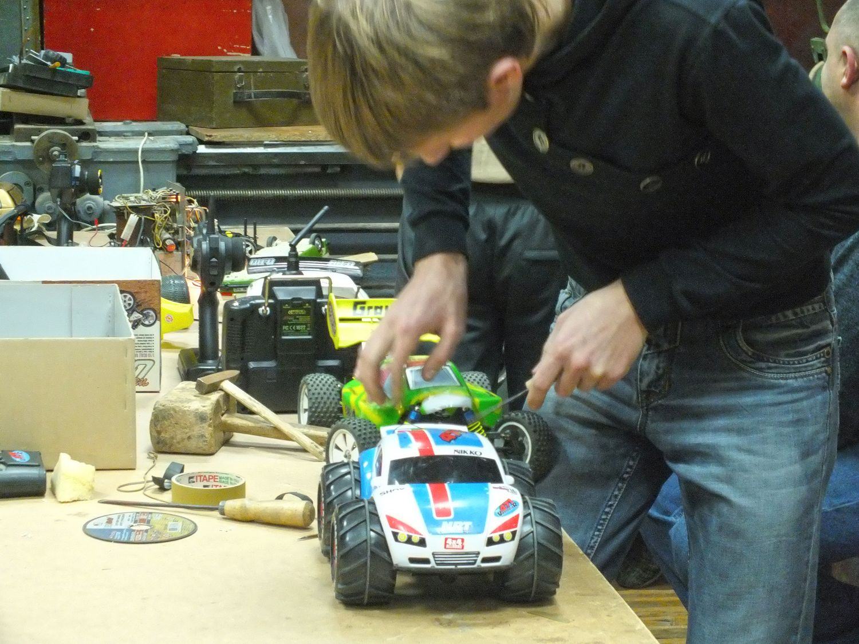
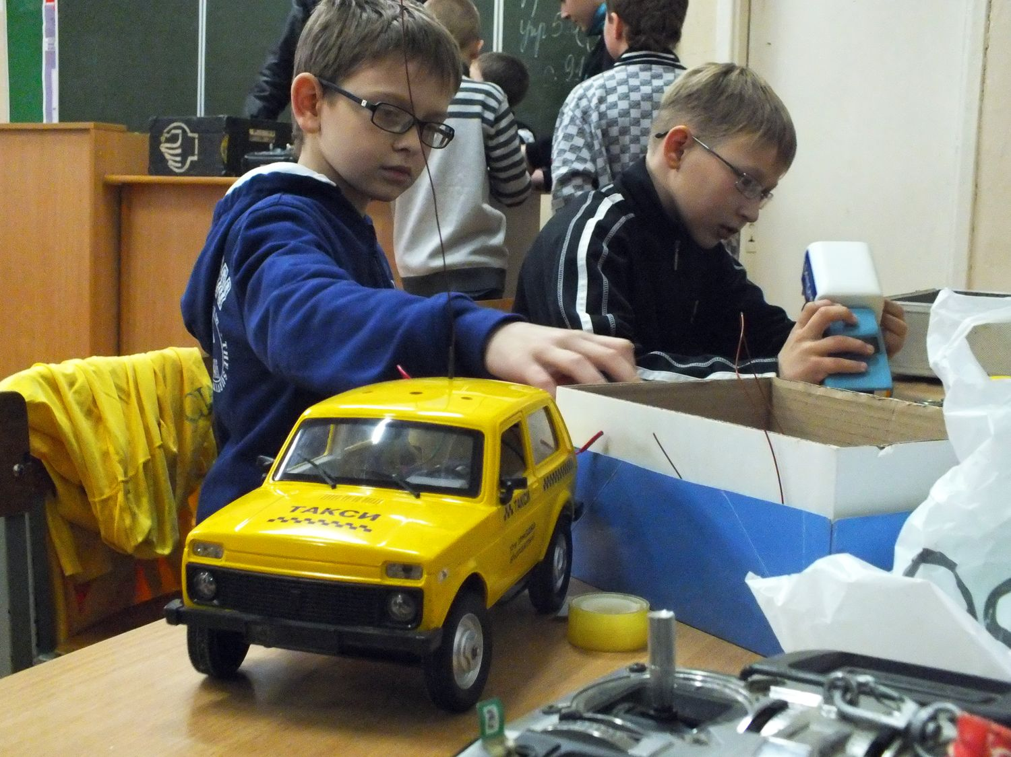
АВТОМОДЕЛИСТЫ

Slide 11
СОГБУДО
«Центр развития творчества детей и юношества»
214000, г. Смоленск,
ул. Октябрьской революции, д. 20
Тел. 8(4812) 62-82-00, 30-50-60, 62-81-83
Е-mail: smolcrtdu@mail.ru smolcrtdu@yandex.ru
Спасибо за внимание!

